Slide 1
Удивительное превращение.
Дидактическая игра
Учим ребёнка пересказывать рассказ по серии сюжетных картин

Slide 2
Удивительное превращение
Педагог просит ребёнка разложить сюжетные картинки в логической последовательности, ответить на вопросы полным ответом и пересказать рассказ.

Slide 3
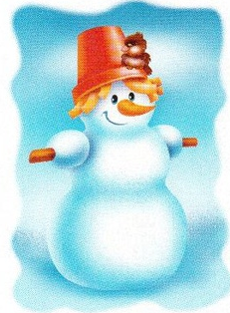
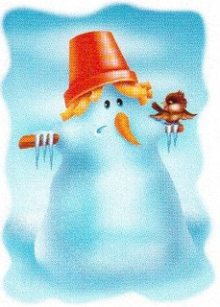
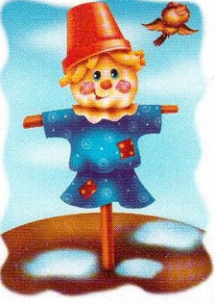
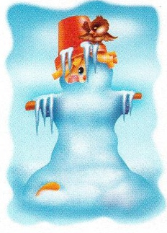

Slide 4
Где стоял снеговик? Расскажи, как он выглядел?

Slide 5
Кто пролетал мимо снеговика? О чем говорили снеговик и воробей?

Slide 6
Почему растаял снеговик?

Slide 7
Что увидел воробей, когда прилетел к снеговику через несколько дней?

Slide 8
Пересказать рассказ
На улице около дома стоял снеговик. Вместо рук у него были палочки, вместо носа морковка, вместо глаз угольки, а на голове ведро. Летел воробей, и сел отдохнуть на голове у снеговика. “Холодно тебе воробей?”- спросил снеговик. ‘Да, согреюсь и полечу дальше” Тут выглянуло из-за туч солнышко. Воробей согрелся, расправил крылышки, поглядел на снеговика и спросил: “ Снеговик, тебе холодно?” Тут воробей заметил, что снеговик стал таять. Отвалился нос, вместо рук повисли сосульки. Солнышко припекало все сильнее и сильнее, снеговик похудел, а воробышку стало так жарко, что он запел веселую песню. Снеговик тает, а значит скоро наступит весна. Через несколько дней снеговик растаял совсем. Когда воробей прилетел снова к другу снеговику, то на его месте он увидел пугало.
Рассказ ребёнку не читается, а может использоваться в качестве помощи в случае затруднений при составлении детского, авторского рассказа.

